Slide 1
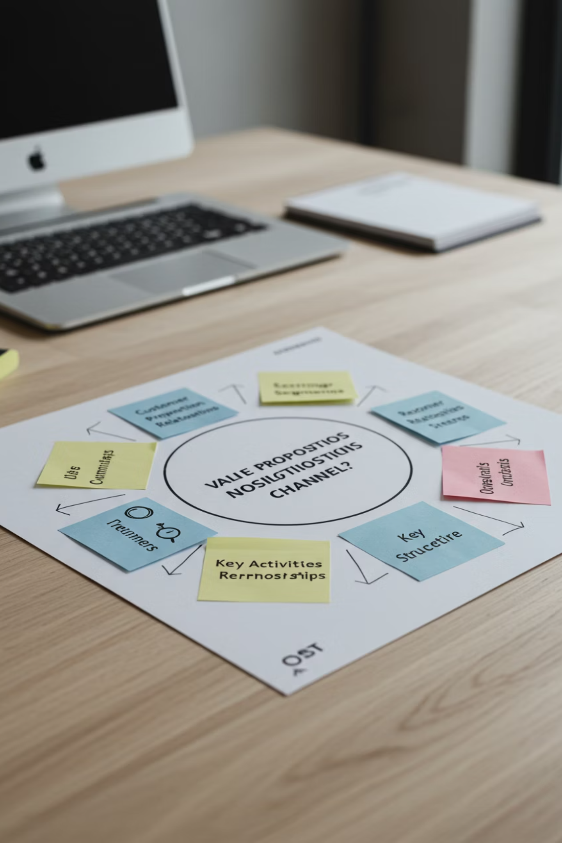
Modelo Canvas de Negócios: Transformando Ideias em Realidade
Bem-vindos à nossa apresentação sobre o Modelo Canvas de Negócios, uma ferramenta revolucionária para visualizar, estruturar e comunicar modelos de negócios de forma eficaz.
VS
por Valmir Severiano

Slide 2

O que é o Modelo Canvas de Negócios?
Definição
Propósito
Ferramenta visual criada por Alexander Osterwalder. Organiza os principais elementos de um negócio em um único quadro.
Facilita a visualização de componentes essenciais do negócio. Permite identificar conexões entre os elementos.
Aplicação
Utilizado por startups e grandes empresas. Ajuda a validar ideias antes de grandes investimentos.

Slide 3

Origem e Evolução do Canvas
1
2
3
4
2004
2010
2014
Hoje
Alexander Osterwalder desenvolve o conceito em sua tese de doutorado.
Publicação do livro "Business Model Generation" populariza o método globalmente.
Surgimento de variações como o Lean Canvas, adaptado para startups.
Adotado por milhões de empresas e ensinado em escolas de negócios pelo mundo.

Slide 4
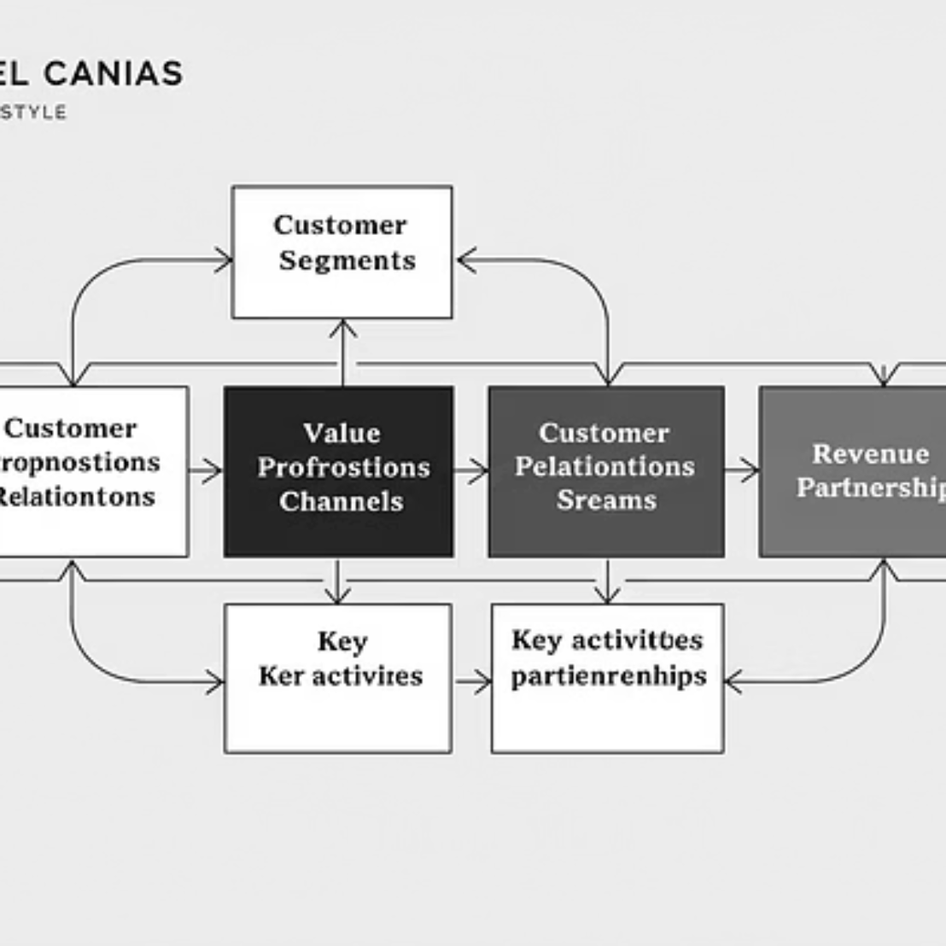

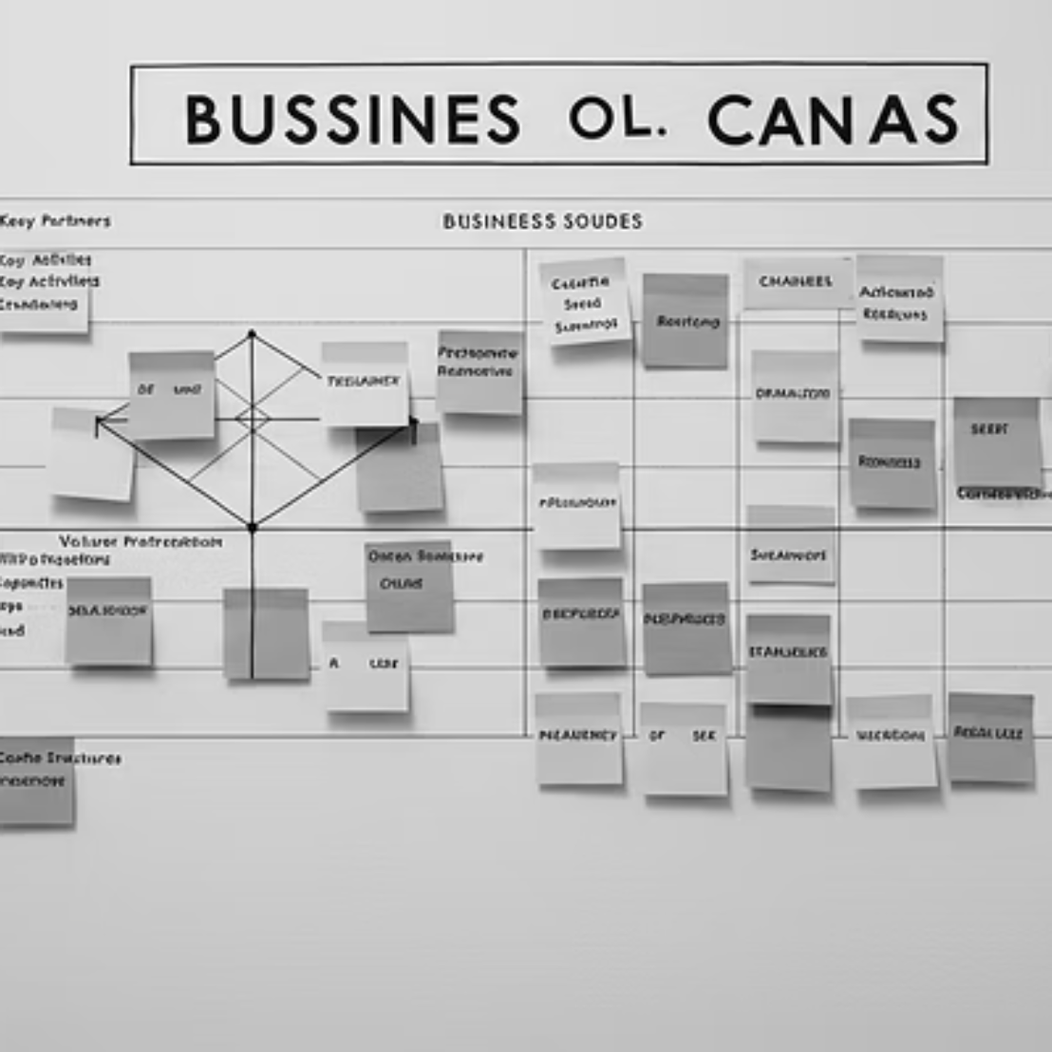
Os 9 Blocos do Canvas
O Canvas é dividido em 9 blocos fundamentais. Cada bloco representa uma área crítica para o sucesso do negócio.

Slide 5




Segmentos de Clientes
Identificação
Defina para quem sua empresa cria valor. Determine os grupos de pessoas que você busca atender.
Segmentação
Divida seu mercado em grupos com características comuns. Analise necessidades específicas de cada segmento.
Priorização
Determine quais segmentos são prioritários. Avalie potencial de receita e alinhamento estratégico.

Slide 6






Proposta de Valor
Diferenciação
O que torna sua oferta única
Solução de Problemas
Como você resolve dores dos clientes
Benefícios Tangíveis
Resultados mensuráveis para o cliente

Slide 7
Canais
Conhecimento
Como os clientes descobrem seu produto ou serviço. Inclui marketing, redes sociais e indicações.
Avaliação
Como os clientes avaliam sua proposta de valor. Envolve demonstrações e materiais informativos.
Compra
Como os clientes adquirem seus produtos. Abrange e-commerce, lojas físicas e vendas diretas.
Entrega
Como você entrega o valor prometido. Inclui logística, implementação e acesso.
Pós-venda
Como você fornece suporte após a compra. Compreende atendimento e fidelização.

Slide 8

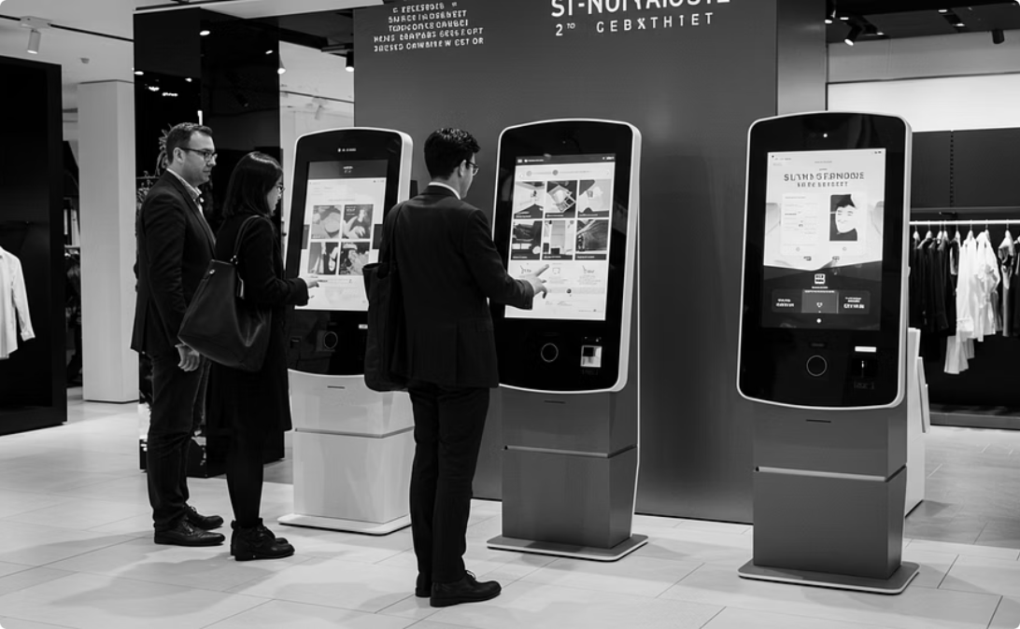

Relacionamento com Clientes
Assistência Pessoal
Autoatendimento
Comunidades
Interação humana direta durante ou após a venda. Atendimento personalizado para resolver dúvidas e problemas.
Ferramentas para clientes resolverem questões sozinhos. Inclui FAQs, tutoriais e bases de conhecimento.
Espaços para interação entre clientes. Permitem troca de conhecimentos e fortalecimento da marca.

Slide 9








Fontes de Receita
Assinaturas
Licenciamento
Pagamentos recorrentes por acesso contínuo a serviço ou produto.
Permissão para uso de propriedade intelectual mediante taxas.
Venda de Produtos
Transferência de propriedade física ou digital mediante pagamento.
Comissões
Taxas por intermediação entre partes.

Slide 10
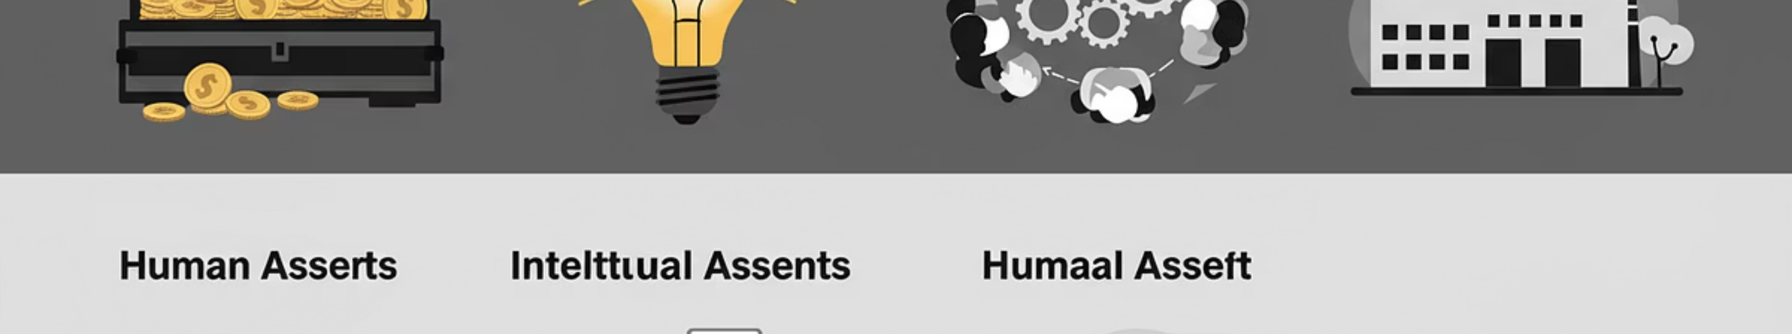




Recursos-Chave
Físicos
Intelectuais
Instalações, máquinas, sistemas e redes de distribuição essenciais para o funcionamento do negócio.
Marcas, patentes, direitos autorais e parcerias exclusivas que diferenciam a empresa.
Humanos
Financeiros
Equipe, conhecimentos específicos e talentos necessários para entregar a proposta de valor.
Capital, linhas de crédito e garantias financeiras para sustentar operações e crescimento.

Slide 11
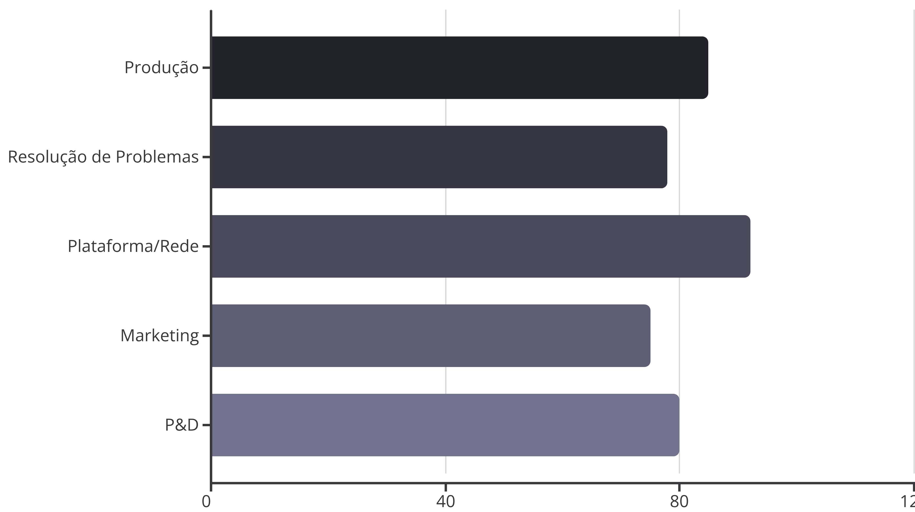
Atividades-Chave
As atividades-chave são processos essenciais para o funcionamento do seu modelo de negócios. Elas sustentam a entrega da proposta de valor.

Slide 12



Parcerias-Chave
Alianças Estratégicas
Parcerias entre não-concorrentes
Coopetição
Parcerias entre concorrentes
Relacionamento Comprador-Fornecedor
Garantia de suprimentos confiáveis

Slide 13
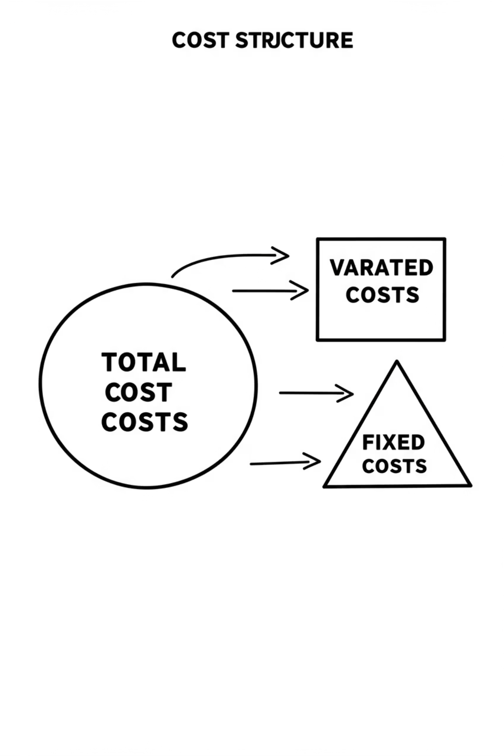
Estrutura de Custos
60%
35%
Custos Fixos
Custos Variáveis
Permanecem constantes independente do volume produzido
Mudam proporcionalmente ao volume de produção
5%
Custos Semivariáveis
Combinam elementos fixos e variáveis

Slide 14








Preenchendo o Canvas
Ideação
Validação
Brainstorming inicial de todos os elementos possíveis
Teste das hipóteses com clientes reais
Refinamento
Implementação
Ajustes baseados nos feedbacks recebidos
Execução do modelo validado

Slide 15
Canvas para Diferentes Segmentos
Startups
Empresas Estabelecidas
Organizações Sem Fins Lucrativos
Focado em validação rápida. Prioriza encontrar produto-mercado antes de escalar. Permite pivotagem ágil quando necessário.
Centrado em otimização e expansão. Busca eficiência operacional e novos mercados. Equilibra inovação com manutenção do core business.
Adapta "receitas" para "fontes de recursos". Foca no impacto social como métrica. Equilibra sustentabilidade financeira com missão.
Exemplo: Definir MVP (Produto Mínimo Viável) e testar hipóteses com clientes reais.
Exemplo: Analisar linhas de negócio existentes e identificar oportunidades de crescimento.
Exemplo: Mapear doadores e beneficiários como segmentos distintos.

Slide 16
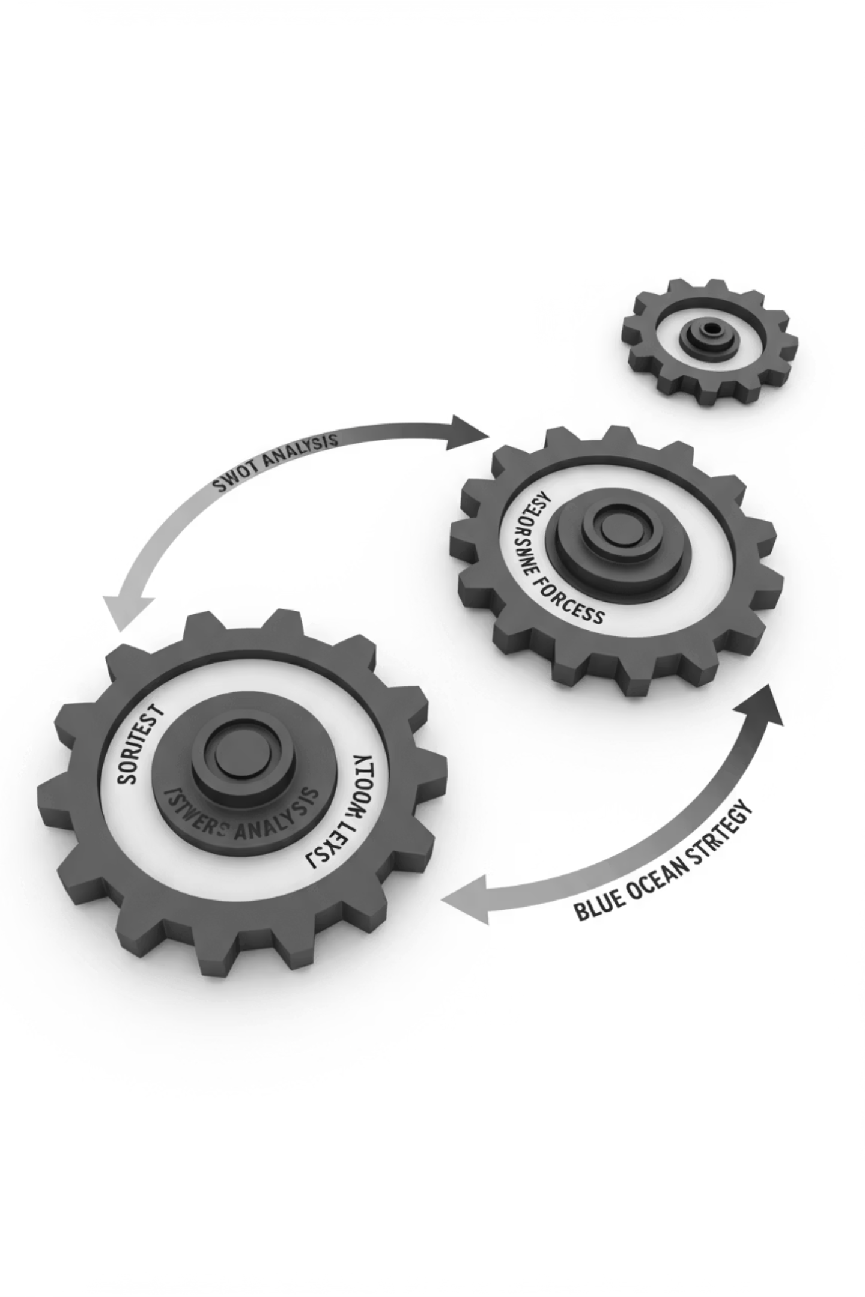




Integrando com Outras Ferramentas
Mapa de Empatia
Análise SWOT
Aprofunda compreensão dos clientes. Examina o que pensam, sentem, veem e fazem.
Complementa com análise de forças, fraquezas, oportunidades e ameaças.
Jornada do Cliente
Lean Canvas
Mapeia experiências e pontos de contato. Identifica oportunidades para melhorar relacionamento.
Variação focada em startups. Adiciona problema, solução, métricas-chave e vantagem injusta.

Slide 17
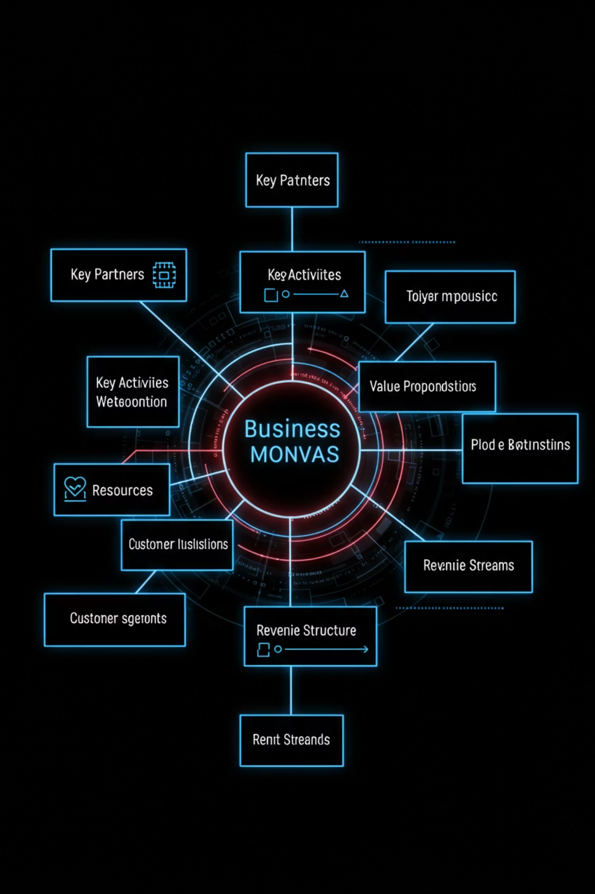
Canvas na Era Digital
Bloco Canvas
Adaptação Digital
Exemplo
Segmentos de Clientes
Micro-segmentação via dados
Personalização por comportamento online
Canais
Omnicanalidade integrada
Experiência contínua entre app, site e loja
Receitas
Modelos baseados em dados
Monetização via insights de usuários
Parcerias
Ecossistemas digitais
APIs abertas para desenvolvedores

Slide 18

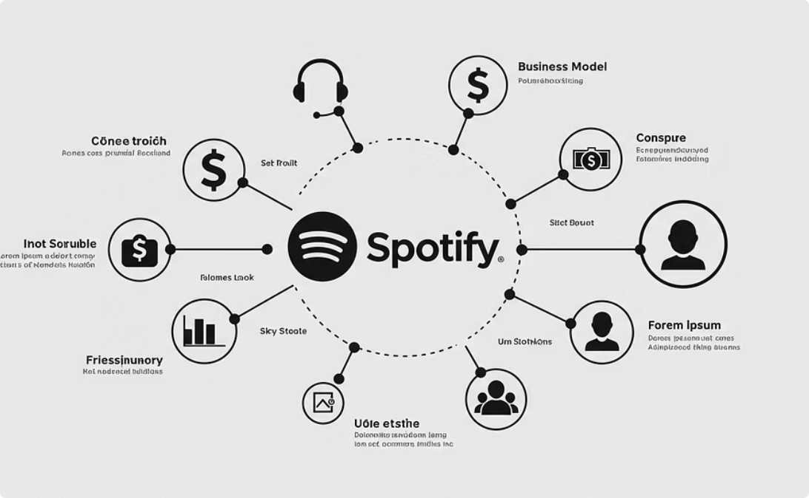
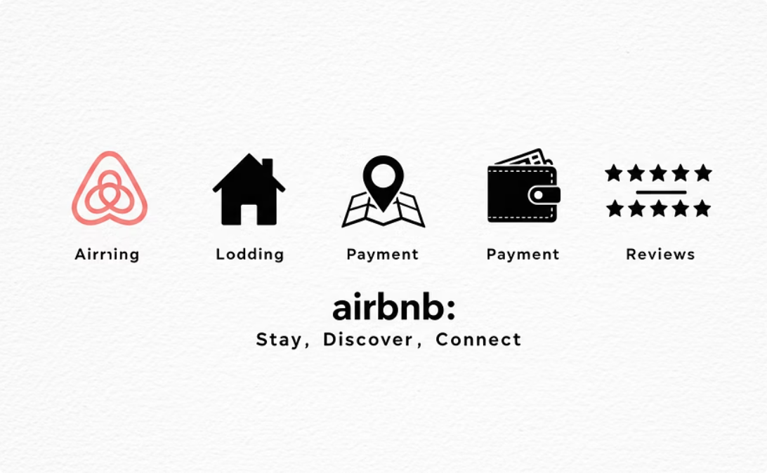
Casos de Sucesso
Netflix
Spotify
Airbnb
Revolucionou entretenimento com assinatura. Passou de aluguel de DVDs para streaming global. Investiu em produção própria como recurso-chave.
Transformou consumo musical com freemium. Equilibra receitas de anúncios e assinaturas premium. Cria valor através de algoritmos de recomendação.
Criou marketplace bilateral inovador. Conecta anfitriões e hóspedes sem ativos próprios. Gerencia confiança como recurso-chave através de avaliações.

Slide 19





Implementando na Sua Empresa
Forme Equipe Multidisciplinar
Reúna representantes de diferentes áreas. Inclua pessoas com visões complementares do negócio.
Prepare Materiais Visuais
Utilize quadro grande ou ferramenta digital. Tenha post-its coloridos para cada bloco.
Facilite Workshop Colaborativo
Comece pelos clientes e proposta de valor. Permita contribuições livres antes de filtrar.
Itere e Refine
Revise periodicamente o modelo. Atualize conforme novas informações surgem.

Slide 20
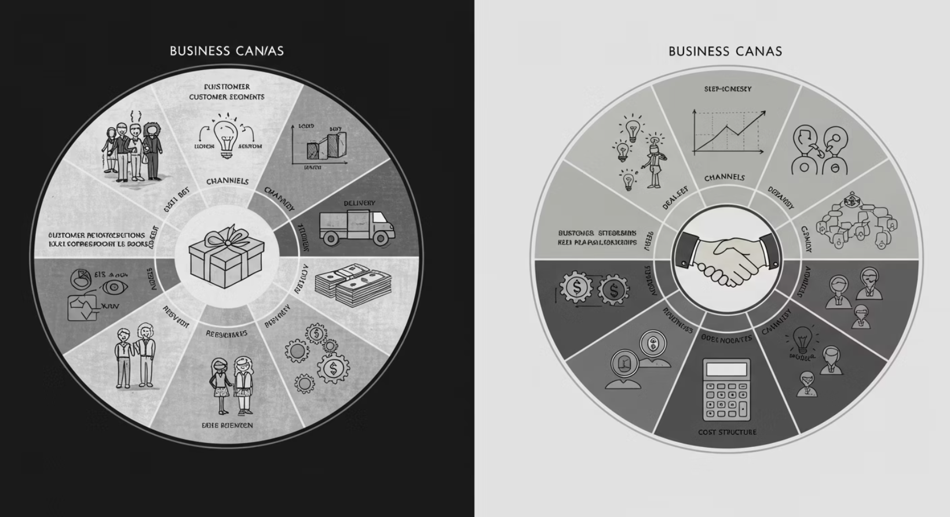
Conclusão: O Poder do Canvas
O Modelo Canvas de Negócios revolucionou a forma como visualizamos empresas. Sua simplicidade visual esconde uma poderosa ferramenta estratégica.
Implementar o Canvas não é apenas desenhar um quadro. É iniciar uma jornada de descoberta e inovação contínua.
Comece hoje mesmo. Visualize seu negócio através desta perspectiva. Conecte os blocos. Crie valor real.

